Slide 1
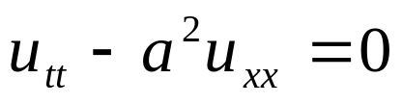
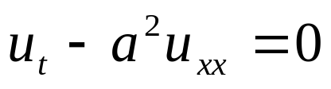
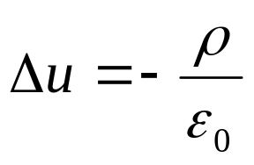
第二篇 数学物理方程
常见的三类偏微分方程：
(1)、波动方程
(2)、输运方程
(3)、稳定场方程

Slide 2
完整地处理一个数学物理方程问题包括三个方面：
(1) 把物理问题化为数学上的定解问题；
(2) 解定解问题；
(3) 对所得到的解作物理解释。

Slide 3

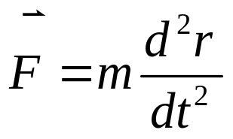
第七章 数学物理定解问题
一、数理方程的概念
对质点而言，描写它运动的方程式一般是常微
分方程；
如质点的空间位置 随时间的变化规律：

Slide 4
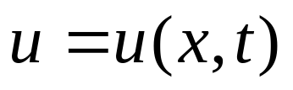
对于连续体而言，描写它运动的方程式是偏微分方程。
以长为l的弦的横振动为例：
u
取弦的平衡位置为x轴，
在t时刻，弦的位置用弦上每一
点离开平衡位置的距离，即u
位移来描写。
t 时刻
u
l
x
0
寻求弦横振动的规律就是求出在给定外界作用下u (x,t)
对x、对t的偏导数所满足的方程式，
这方程称为弦的
横振动方程。

Slide 5
凡包含未知函数及它的偏导数的方程称为
偏微分方程。
将物理规律用偏微分方程表达出来，叫作数
学物理方程。
在数学上，数学物理方程本身（不连带定解
条件）叫作泛定方程。
偏微分方程所含有最高偏导数的阶数称为该
偏微分方程的阶。

Slide 6
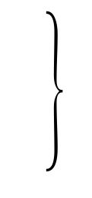
三、定解条件
把描写系统初始状态的表示式叫做初始条件，
把描写系统边界状态的表示式叫做边界条件
初始条件
定解条件
边界条件
在给定的定解条件下，求解数学物理方程。这
叫作数学物理定解问题，
或简称为定解问题。

Slide 7
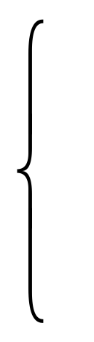
泛定方程
(数学物理方程)
定解问题
初始条件
定解条件
边界条件
衔接条件

Slide 8
§7.1 数学物理方程的导出
数学物理方程的导出步骤：
(1)、首先当然要确定研究哪一个物理量u；
(2)、从所研究的系统中划出一个小部分，根据物理
规律分析邻近部分和这个小部分的相互作用，这种
相互作用在一个短时间段里怎样影响物理量u；
(3)、把这种影响用算式表达出来，经简化整理就是
数学物理方程。
——“微元法”

Slide 9
一、波动方程
（一）均匀弦的微小横振动
1、均匀弦的自由横振动
在以下几个条件下推导弦的自由横振动方程：
(1)、均匀细弦：
弦的线密度ρ为常数
(2)、轻弦：
弦拉紧时张力大到可忽略重力的影响。
(3)、柔软：
弦中的张力只能是沿着弦线的切线方向。

Slide 10
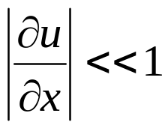
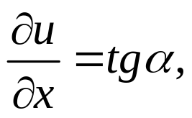


(4)、微小振动：
设弦的切线方向与x轴正方向的夹角为α，
也就是
或
(5)、横振动：
弦上各点的振动方向垂直于振动的传播方向。

Slide 11
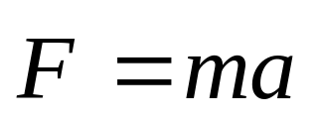
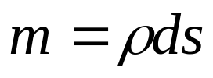

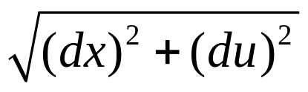
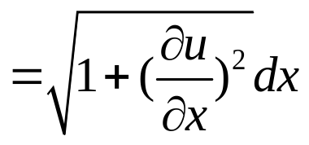
弦上每一点离开平衡位置的位移u
(x,t),
弦的横振动是机械运动，
u
t 时刻
B
du
拿区间(x, x+dx)上的小段B加以研究。
dx
u
x
0
x
x+dx

Slide 12
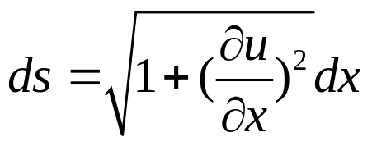
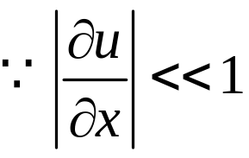

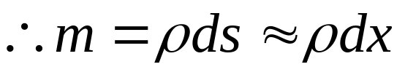
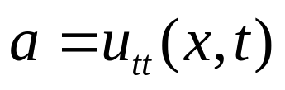

Slide 13
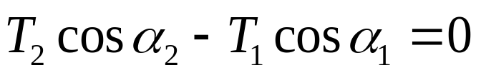
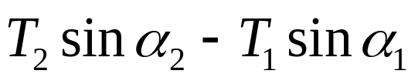
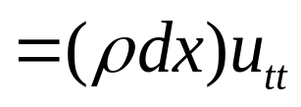
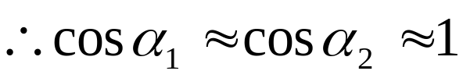


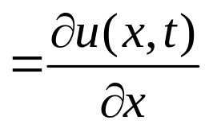



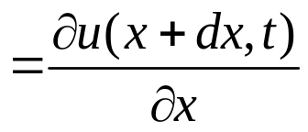

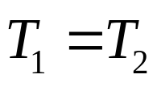


(1)
(2)
弦作微小横振动，α₁, α₂很小。
u
t 时刻
T₂
B
α ₂
α ₁
T₁
x
0
x
x+dx
由(1)得：
代入(2)得：

Slide 14
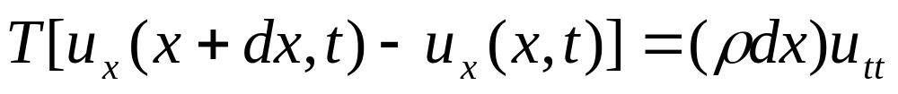
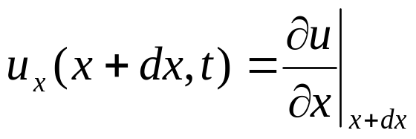
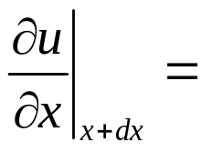
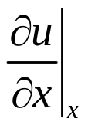
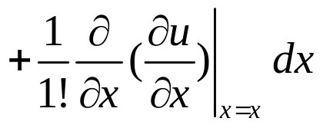
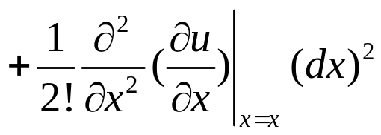

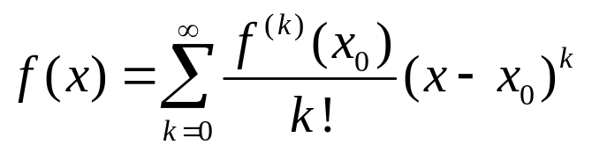
(3)
把 在x点作泰勒展开

Slide 15
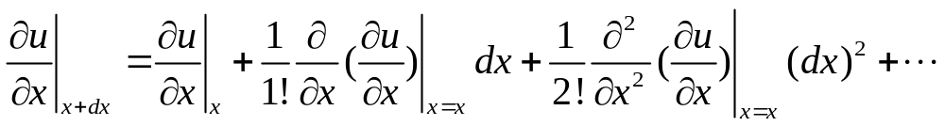
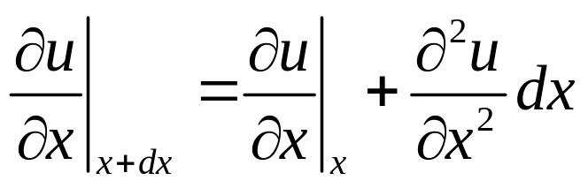
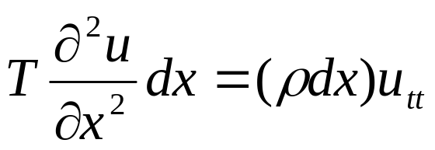
(3)
略去二阶以上的小量，
(4)
将(4)代入(3)得，

Slide 16
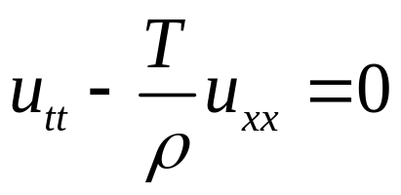
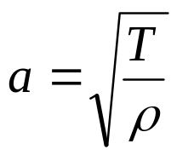
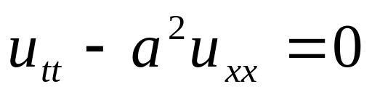
令 ,
则B段的运动方程就成为
(5)
——弦的自由横振动方程
齐次的波动方程

Slide 17
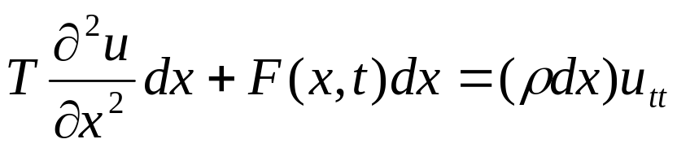
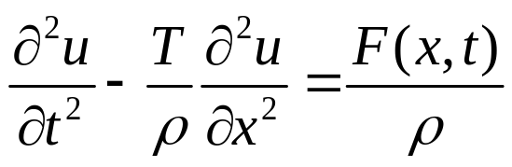
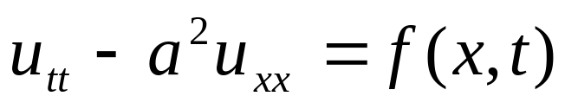
2、均匀弦的受迫横振动
如果弦在振动过程中还受到外加横向力的作用，
每单位长度弦所受横向力为F(x,t)，
u
F(x,t)
t 时刻
T₂
B
α ₂
α ₁
T₁
x
0
x
x+dx

Slide 18
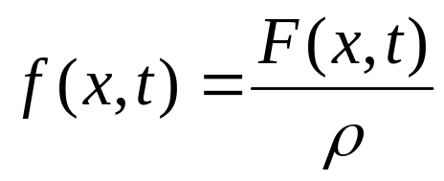
(6)
——弦的受迫振动方程
非齐次波动方程
其中
——单位质量的弦所受的横向外
力，称为力密度。

Slide 19
(5)
——齐次的波动方程
(6)
——非齐次波动方程
横振动在弦中传播的过程形成横波，故(5)、(6)是描
写弦上横波的二阶偏微分方程，称为一维波动方程。
由于弦作受迫振动时，周期性外力起了“源”的作用，且出现在(6)式的非齐次项中，故非齐次波动方程是描写有源的波动过程，非齐次项就是波源在方程中的反映；
齐次波动方程描写的是无源的波动方程 .

Slide 20
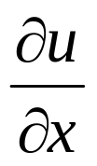
（二）杆的纵振动方程
1、杆的自由纵振动
在以下几个条件下推导杆的自由纵振动方程：
(1)、均匀细杆：
杆的密度ρ、横截面积S为常数
(2)、水平放置：
(3)、微小振动：
——相对伸长
(4)、纵振动：
杆上各点的振动方向平行于振动的传播方向。

Slide 21
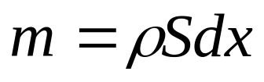
杆上每一点离开平衡位置的纵向位移u
(x,t),
杆的纵振动是机械运动，
x
x+dx
x
A
u
B
u+du
C
A
B
C
拿区间(x, x+dx)上的小段B加以研究.

Slide 22
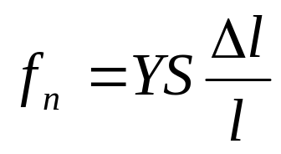





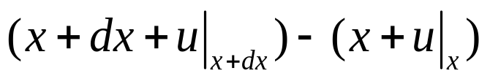
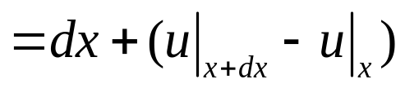
胡克定律：
x
x+dx
——法向力
A
u
B
u+du
C
——相对伸长
A
B
C
——杨氏模量
原长：
形变后的长度：

Slide 23
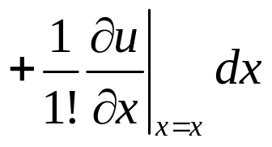
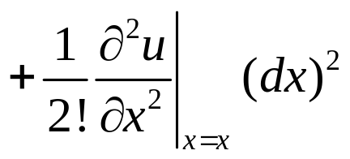
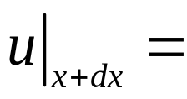

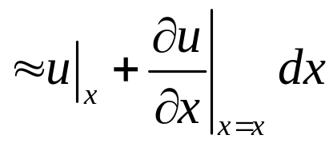


形变后的长度：
形变后的长度

Slide 24









原长：
形变后的长度：
绝对伸长：
x
x+dx
A
u
B
u+du
C
相对伸长：
f₁
A
B
f₂
C
胡克定律：
即

Slide 25







x
x+dx
A
u
B
u+du
C
(7)
A
f₁
B
f₂
C

Slide 26




令 ,
(8)
——杆的自由纵振动方程
齐次的波动方程

Slide 27




2、杆的受迫纵振动
若杆受到纵向外力的作用，单位体积的杆所受
的纵向外力F(x,t)，则(7)式改写为
其中
——单位质量的杆所受的纵向外力

Slide 28



任何无源的一维波动方程都可用方程
来描写.
一维空间的波动方程推广到二维、三维空间：
其中 .
它描写无源的波动过程，
若是有源的，则方程中多了一项非齐次项。

Slide 29



二、输运方程
（一）热传导方程
由于温度不均匀，热量从温度高的地方向温度低的
地方转移，这种现象叫热传导
温度不均匀的程度可用温度梯度 表示。
热传导的强弱可用热流强度 ,
即单位时间通过
单位横截面积的热量表示。

Slide 30


热传导定律:
热流强度 与温度梯度 成正比
其中比例系数k称为热传导系数，
负号代表热流是流向温度低处，
研究的物理量是温度u

Slide 31

1、无热源情况
x
x+dx
设细杆内无热源，
q(x,t)
q(x+dx,t)
细杆的横截面积为常数S，
它的侧面绝热。
取其中任一小段(x, x+dx)作为研究对象。
根据能量守恒定律有：
在Δt时间内净流到小段(x,x+dx)中的热量ΔQ
在Δt时间内小段(x,x+dx)由于温度升高所吸收的热量

Slide 32








x
x+dx
q(x,t)
q(x+dx,t)
设在t到t +Δt内，小段温度上升了Δu ,

Slide 33








细杆的比热为c，质量密度为ρ，

Slide 34



令 ,
或
这就是一维无源热传导中温度所满足的方程，称为一
维无源热传导方程。

Slide 35



2、有热源的情况
设t时刻x处热源在单位时间单位体积中产生的热
量为F(x,t)， F(x,t)称为热源强度。

Slide 36





有源的一维热传导方程为
非齐次项 是热源在方程中的反映。

Slide 37
（二）扩散方程
由于浓度的不均匀，物质从浓度大的地方向浓
度小的地方转移，这种现象称为扩散。
浓度不均匀的程度可用浓度梯度 表示。
即单位时
间里通过单位横截面积的原子或分子数或质量表示。
扩散运动的强弱可用扩散流强度 表示，

Slide 38

扩散定律：
扩散流强度 与浓度梯度 成正比
其中比例系数D称为扩散系数，
“负”号表示扩散是向浓度低处进行。
研究的物理量是浓度u

Slide 39

x
x+dx
设细杆内无扩散源，
q(x,t)
q(x+dx,t)
细杆的横截面积为常数S，
取其中任一小段(x, x+dx)作为研究对象。
根据质量守恒定律有：
在Δt时间内扩散到小段(x, x+dx)中的净杂质质量Δm
在Δt时间内由于小段(x, x+dx)中杂质浓度的增大所增加
的杂质质量

Slide 40




x
x+dx
q(x,t)
q(x+dx,t)
设在t到t +Δt内，小段浓度上升了Δu ,

Slide 41





令 ，
或
称为一维无源扩散方程。

Slide 42


2、有扩散源的情况
设t时刻x处扩散源在单位时间单位体积中产生的
粒子数为F(x,t)， F(x,t)称为扩散源强度。

Slide 43


有源的一维扩散方程为
其中F(x,t) ——扩散源的强度

Slide 44




一维空间的输运方程推广到二维、三维空间：
二维空间：
或
三维空间：
或
它描写无源的输运过程；
若是有源的，则方程中多了一项非齐次项。

Slide 45
三、稳定场方程：
—— 拉普拉斯方程与泊松方程
假如源是不随时间变化的，在一定条件下，热传导
（或扩散）最终将导致系统的温度（或浓度）的分
布达到不随时间变化的状态，称为稳定分布状态。

Slide 46



热传导方程
若在与时间无关的热源F(x,y,z)的作用下，温度的
分布为稳定分布，
即
则稳定的温度分布u(x,y,z)满足方程

Slide 47


扩散方程
若在与时间无关的扩散源强度F(x,y,z)的作用下，浓
度的分布为稳定分布，
稳定的浓度分布u(x,y,z)满足方
程

Slide 48


——泊松方程
其中α是系数，g(x,y,z)是不随时间变化的源在方程中
的反映。
上式就是含源系统处于稳定温度（或浓度）
分布状态时温度（或浓度）所满足的方程式。
不含时间的二阶非齐次偏微分方程，称为泊松方程。
若无源，g(x,y,z)=0，稳定分布的u满足方程
——拉普拉斯方程

Slide 49
注意：
稳定分布时， ，
它的物理意义是代表热传导
流进小段(x, x+dx)中的热量等于从小段(x, x+dx)中
流出去的热量。
也就是说系统处于动态平衡状态，
所以稳定分布是指时间上的稳定，而温度在不同点
可以有不同的值，所以稳定分布不是均匀分布。

Slide 50






2、稳定的电场分布
稳定的电场就是静电场。
静电场是有源无旋场，
对无旋场可引入势函数（电势）V(x,y,z)，
静电场中

Slide 51


(10)
上式是静电场的电势函数V应当满足的静电场方程，
它是泊松方程。
如果在静电场的某一区域里没有电荷，即ρ=0，则
电势函数V的静电场方程(10)在该区域上简化为拉普
拉斯方程
结论：
描写稳定状态（或稳定分布）的物理量，有源
时，满足泊松方程；无源时，满足拉普拉斯方程。

Slide 52







小结:
无源
波动方程
有源
无源
输运方程
有源
无源
稳定场方程
有源
(源不随时间变化)

